Slide 1
Le voleur de Bagdad

Slide 2
Nous sommes dans le port fluvial de Bassorah, ville située sur un fleuve qui se nomme le Tigre.
Un beau et grand navire arrive : un œil est dessiné sur l’avant du bateau.

Slide 3
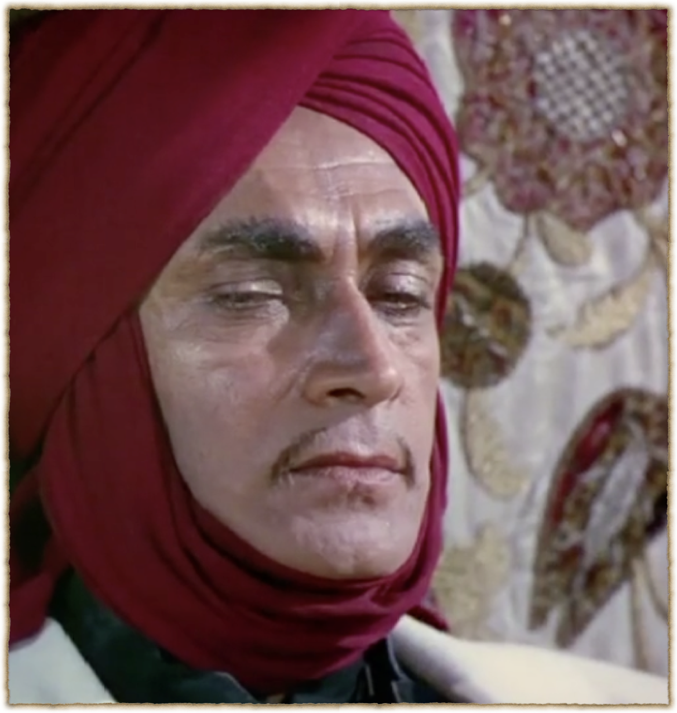
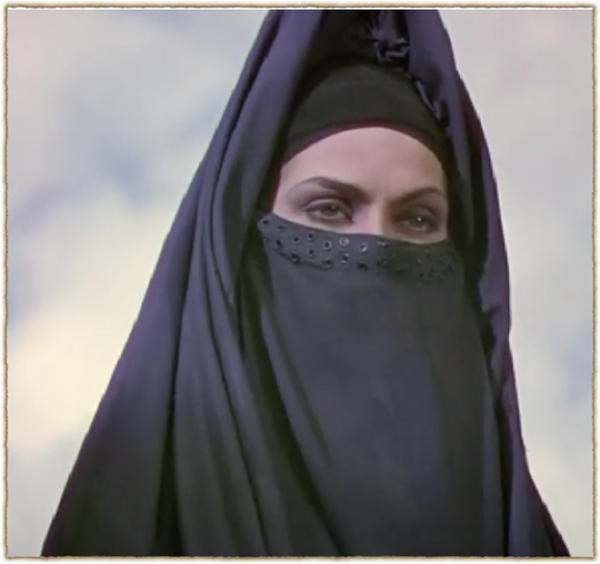
Jaffar, descend du bateau.
À ce moment, arrive une femme qui est à son service et à laquelle il demande des nouvelles de la Princesse : est-ce qu’elle dort toujours ? Est-ce qu’on a retrouvé l’aveugle qui doit la sortir de son sommeil ?

Slide 4
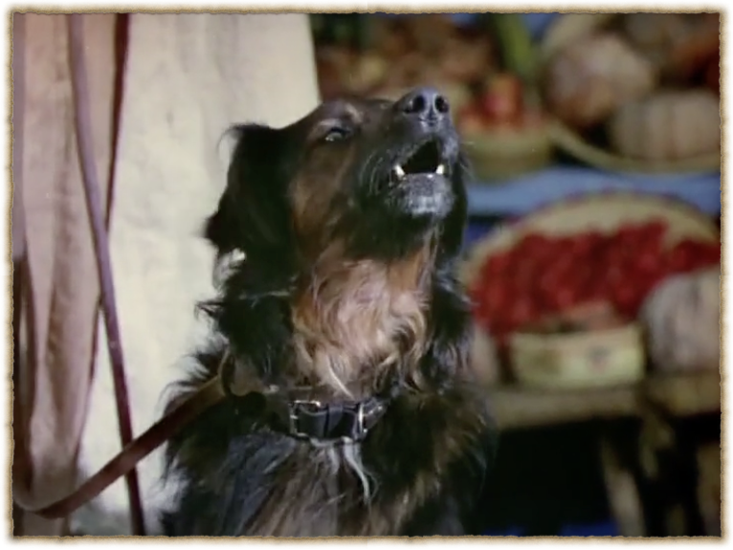
Dans une rue près du port, un aveugle et son chien mendient. Le chien semble avoir un pouvoir particulier : il sait reconnaitre les fausses pièces !
La servante invite l’aveugle et son chien à venir chez elle. Ils la suive.

Slide 5
Jaffar se rend dans la chambre où dort la Princesse.

Slide 6
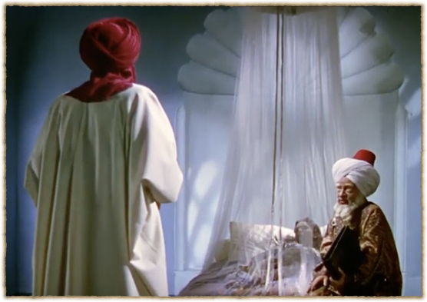
Un médecin est à son chevet.
Il ne sait pas la soigner, il sait juste qu’un aveugle la tirera de son sommeil. Jaffar souhaite que l’aveugle guérisse la Princesse mais prévoit de le chasser ensuite. Le médecin lui rappelle que la Princesse aime cet aveugle. Jaffar s’en moque et prétend que la Princesse l’aimera lui !

Slide 7
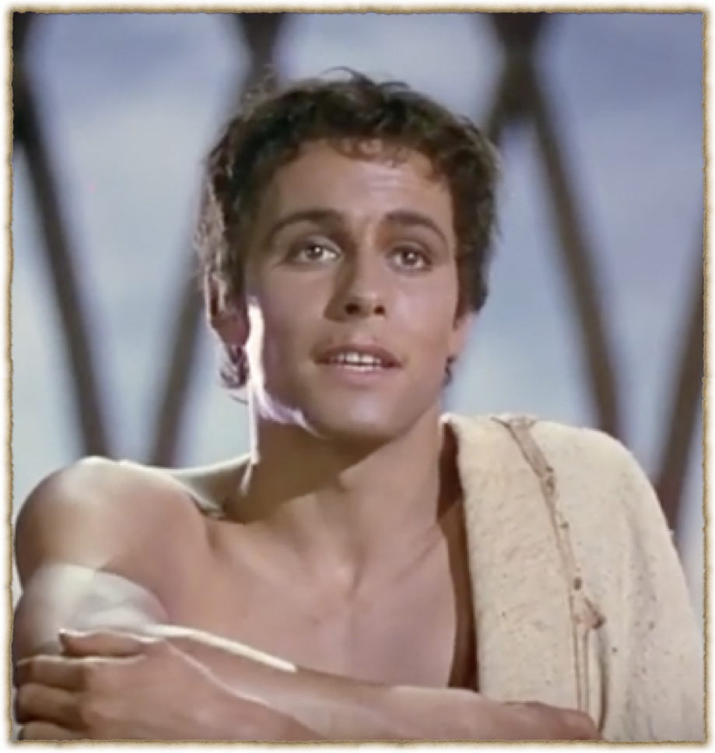
L’aveugle, qui se prénomme Ahmad, est dans le harem (appartement où vivent les femmes de la maison). Ahmad va raconter aux femmes comment il est devenu aveugle.

Slide 8
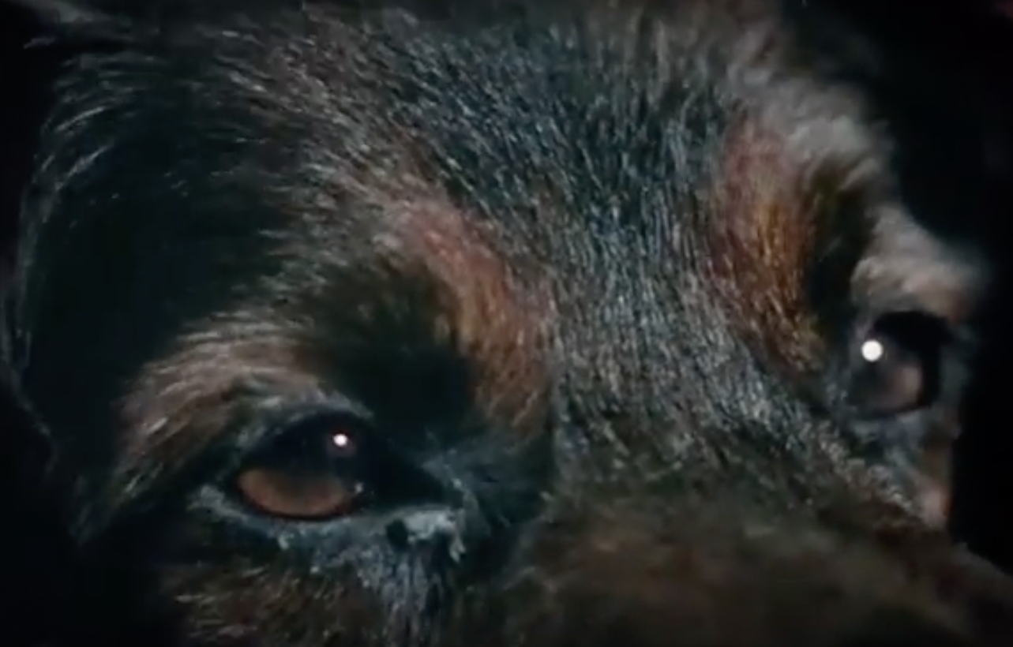
Ahmad raconte aussi comment son chien n’était pas un chien…
… mais un enfant.

Slide 9
Commence alors le récit des aventures de Abu, l’enfant des rues de Bagdad

Slide 10
à suivre !

